Slide 1



TRƯỜNG ĐẠI HỌC KHOA HỌC TỰ NHIÊN
KHOA KỸ THUẬT – ĐIỆN TỬ VIỄN THÔNG
BÁO CÁO ĐỒ ÁN
MÔN: CƠ SỞ DỮ LIỆU
TÊN ĐỀ TÀI: THIẾT KẾ CỞ SỞ DỮ LIỆU QUẢN LÝ NHÀ SÁCH
GVHD: T.SĨ LÊ ĐỨC TRỊ
LỚP: 20NhungTC

Slide 2




DATABASE - DB
Nguyễn Hữu Luật
20200257
huuluat2700@gmail.com
Sinh viên thực hiện
Nhóm: 7
Nguyễn Anh Tuấn
20200400
nguyenganhtuan1232@gmail.com
Nguyễn Gia Phụng
20200313
nguyengiaphung77@gmail.com

Slide 3

Tổng quát.
Phân tích chức năng
Bảng sách
Bảng khách hang
Bảng nhân viên
Bảng hóa đơn và chi tiết hóa đơn
Bảng nhập kho và chi tiết nhập kho
Các mối quan hệ
Triển khai lập trình thiết kế và khởi chạy
Tạo bảng
Thêm các hàng vào bảng
Lấy tất cả dữ liệu từ các bảng
Tra cứu thông tin
Xóa một hàng khỏi bảng
Cập nhật
Tổng kết
TỔNG QUAN VỀ ĐỒ ÁN

Slide 4
DATABASE - DB
I. TỔNG QUÁT
Cơ sở dữ liệu là gì?
Các loại cơ sở dữ liệu phổ biến bao gồm những gì?
Quay lại Trang Tổng Quan Về Đồ Án

Slide 5
II. Phân tích chức năng
Bảng sách
Bảng khách hàng
Bảng nhập kho và chi tiết nhập kho
Bảng hóa đơn và chi tiết hóa đơn
Bảng nhân viên
Quay lại Trang Tổng Quan Về Đồ Án

Slide 6

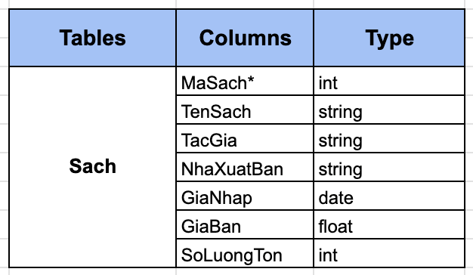
DATABASE - DB
Bảng sách
Quay lại Trang Tổng Quan Về Đồ Án

Slide 7
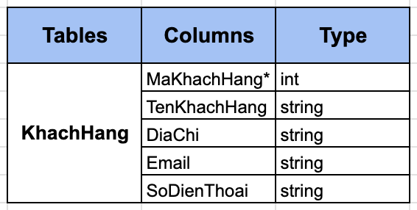
DATABASE - DB
Bảng khách hàng
Quay lại Trang Tổng Quan Về Đồ Án

Slide 8
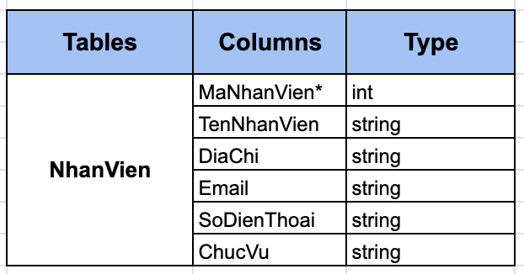
DATABASE - DB
Bảng nhân viên
Quay lại Trang Tổng Quan Về Đồ Án

Slide 9
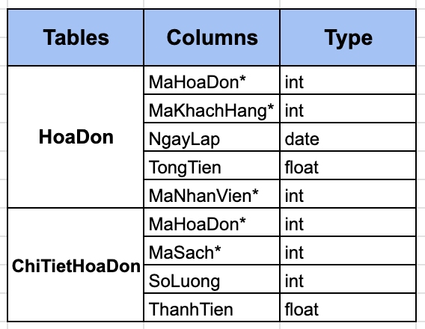
DATABASE - DB
Bảng hóa đơn và chi tiết hóa đơn
Quay lại Trang Tổng Quan Về Đồ Án

Slide 10
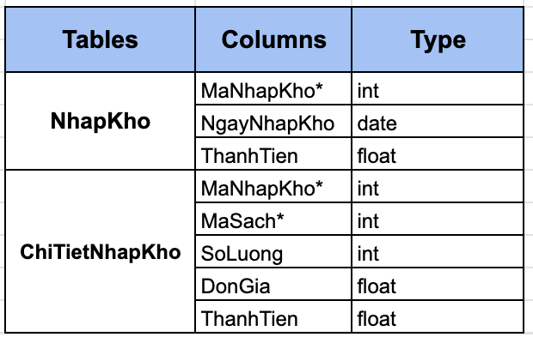
DATABASE - DB
Bảng nhập kho và chi tiết nhập kho
Quay lại Trang Tổng Quan Về Đồ Án

Slide 11
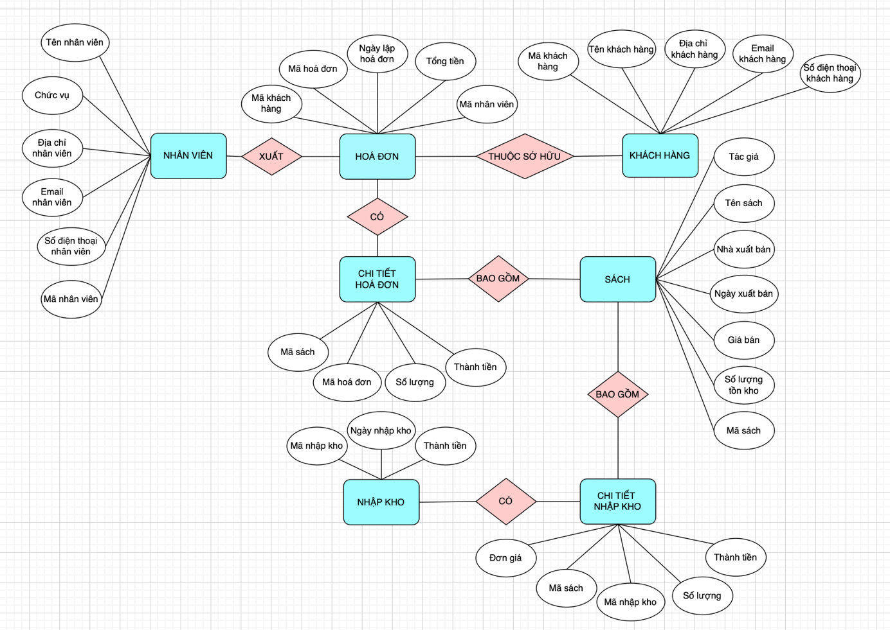
DATABASE - DB
Mối quan hệ giữa các bảng
Quay lại Trang Tổng Quan Về Đồ Án

Slide 12
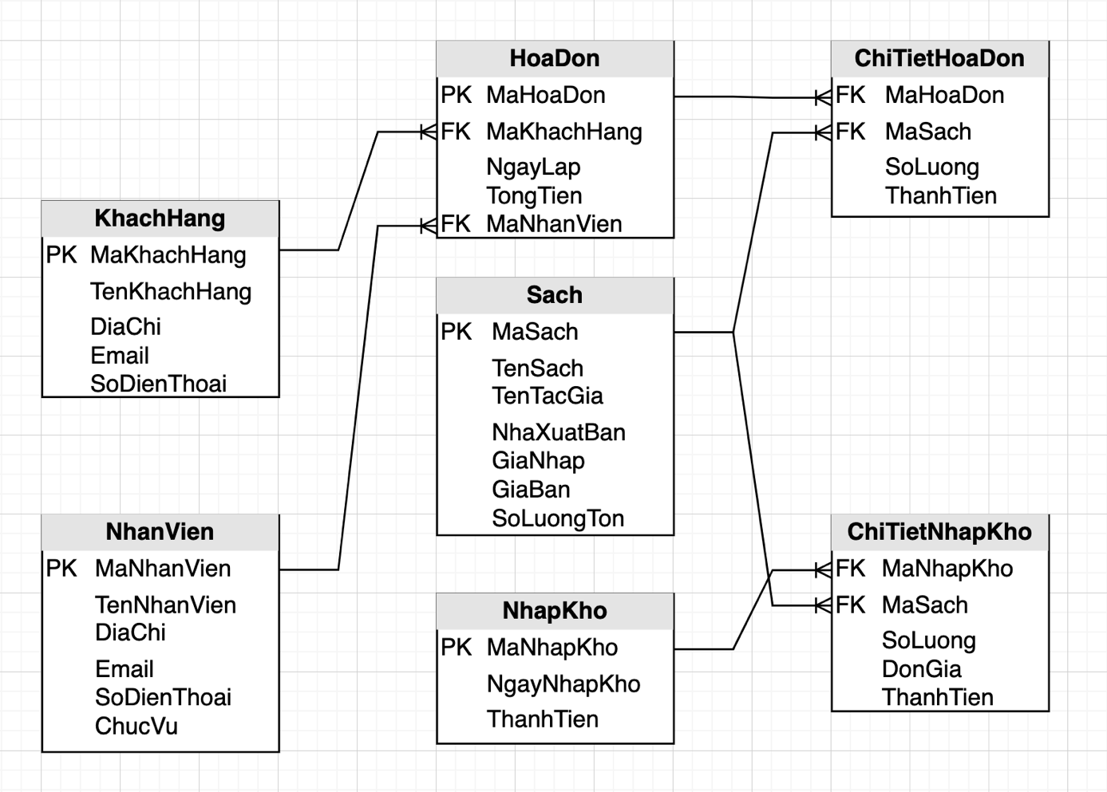
DATABASE - DB
Mối quan hệ nhiều - ít giữa các bảng
Quay lại Trang Tổng Quan Về Đồ Án

Slide 13
DATABASE - DB
Sach
F = { MaSach → TenSach, TacGia, NhaXuatBan, GiaNhap, GiaBan, SoLuongTon }
KhachHang
F = { MaKhachHang → TenKhachHang, DiaChi, Email, SoDienThoai }
NhanVien
Xác định phụ thuộc
hàm tương ứng
F = { MaNhanVien → TenNhanVien, DiaChi, Email, SoDienThoai, ChucVu }
NhapKho
F = { MaNhapKho → NgayNhapKho, ThanhTien }
HoaDon
F = { MaHoaDon → MaKhachHang, NgayLap, TongTien, MaNhanVien }
ChiTietNhapKho
F = { MaNhapKho, MaSach → SoLuong, DonGia, ThanhTien }
ChiTietHoaDon
F = { MaHoaDon, MaSach → SoLuong, ThanhTien }
Quay lại Trang Tổng Quan Về Đồ Án

Slide 14
III. TRIỂN KHAI VÀ KHỞI CHẠY
Câu lệnh tạo bảng (CREATE TABLE)
Câu lệnh them các hàng vào bảng (INSERT INTO)
Câu lệnh lấy tất cả dữ liệu từ các bảng (SELECT*FORM)
Câu lệnh tra cứu thông tin
Câu lệnh xóa một hàng khỏi bảng
Câu lệnh cập nhật
Quay lại Trang Tổng Quan Về Đồ Án

Slide 15
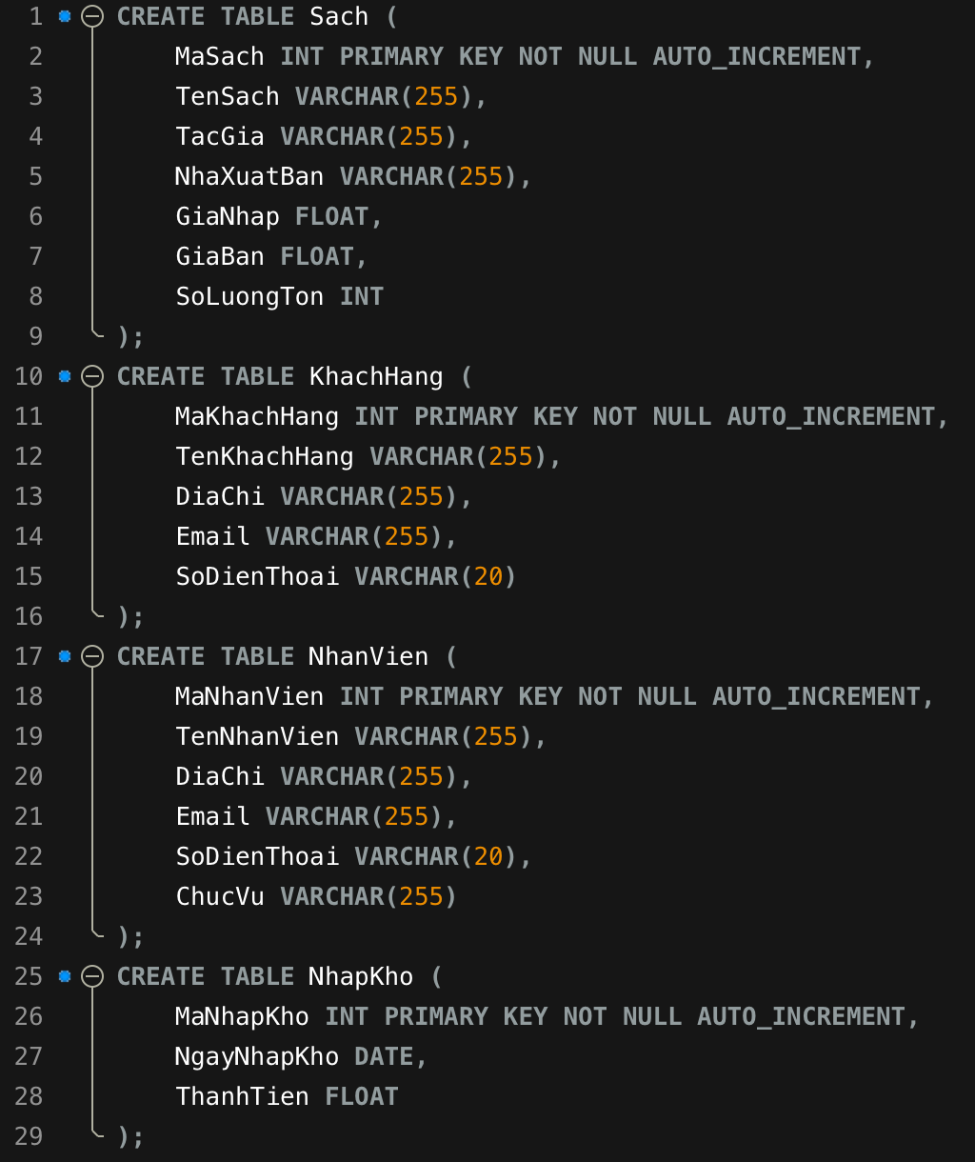
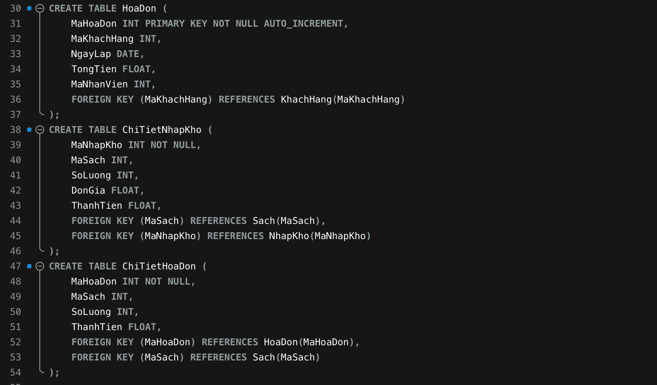
DATABASE - DB
CREATE TABLE
Quay lại Trang Tổng Quan Về Đồ Án

Slide 16
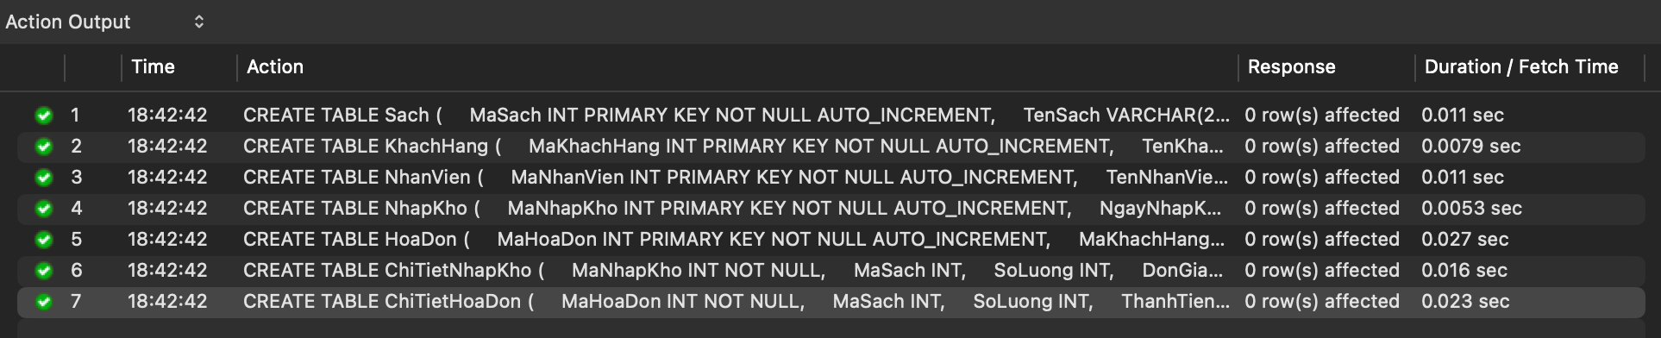
DATABASE - DB
Dòng lệnh báo cáo thành công
Quay lại Trang Tổng Quan Về Đồ Án

Slide 17
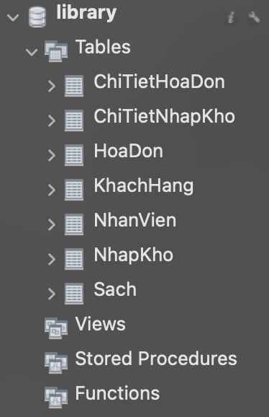
Các tables xuất hiện trong schema library
Quay lại Trang Tổng Quan Về Đồ Án

Slide 18
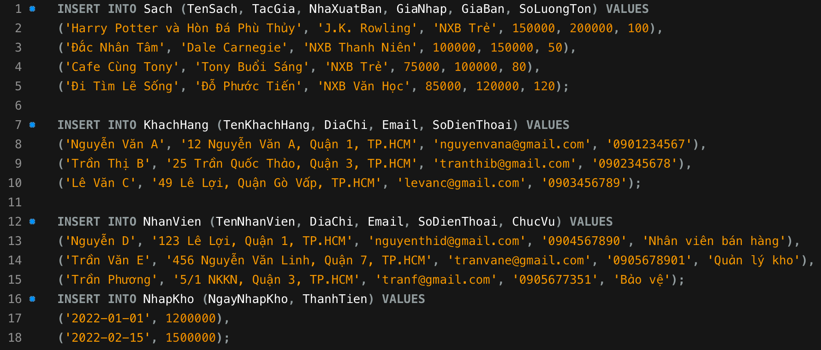
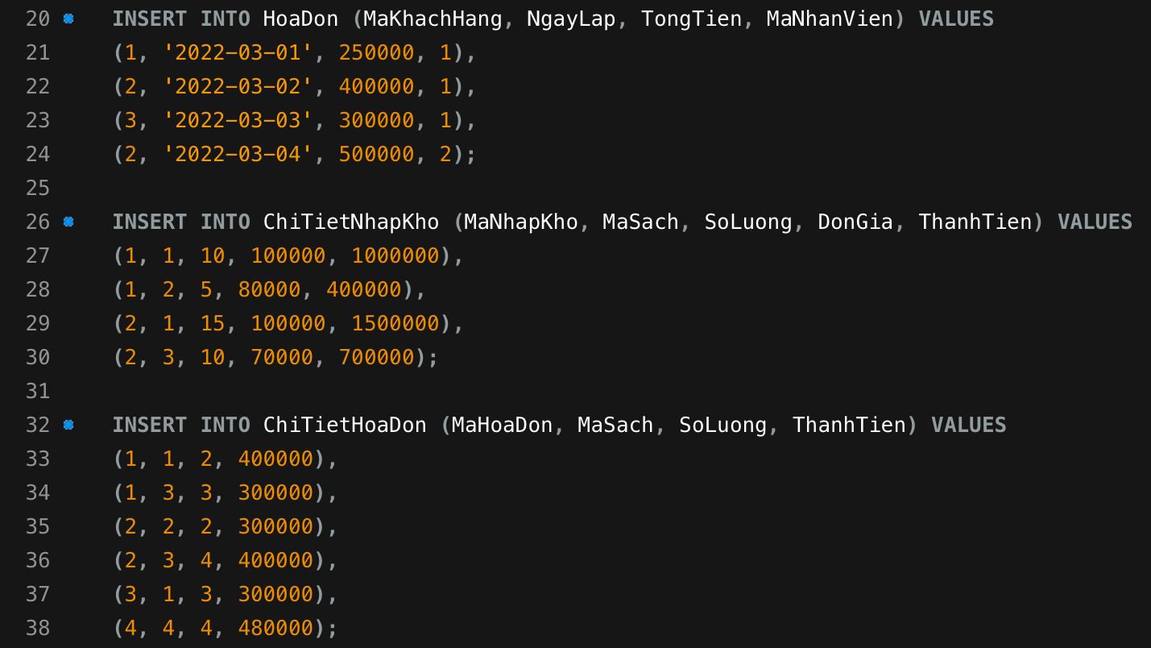
DATABASE - DB
INSERT INTO
Quay lại Trang Tổng Quan Về Đồ Án

Slide 19
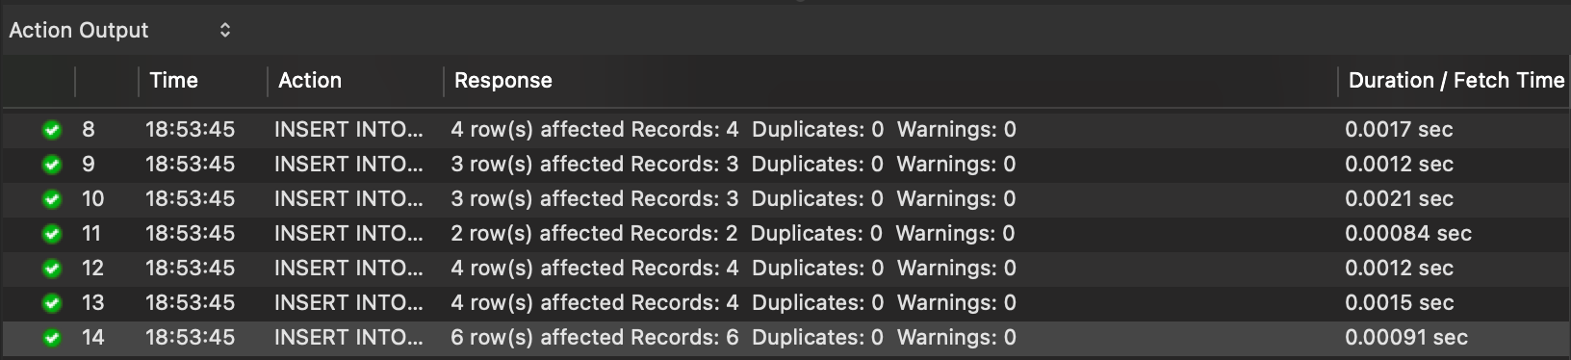
DATABASE - DB
Dòng lệnh báo cáo thành công
Quay lại Trang Tổng Quan Về Đồ Án

Slide 20
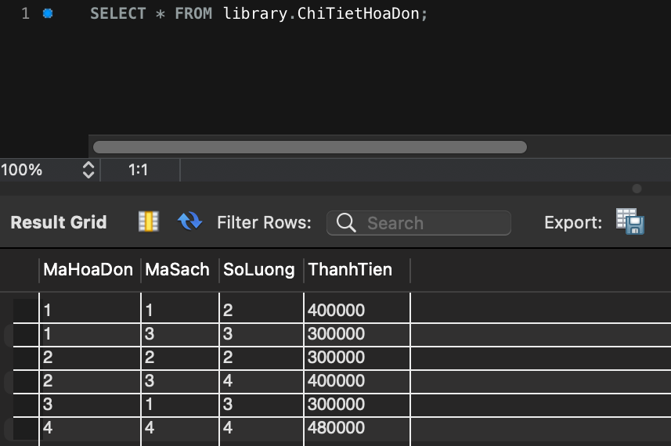
DATABASE - DB
SELECT*FORM
SELECT * FORM library.ChiTietNhapKho;
SELECT * FORM library.HoaDon;
SELECT * FORM library.KhachHang;
SELECT * FORM library.NhanVien;
SELECT * FORM library. NhapKho;
SELECT * FORM library.Sach;
Quay lại Trang Tổng Quan Về Đồ Án

Slide 21
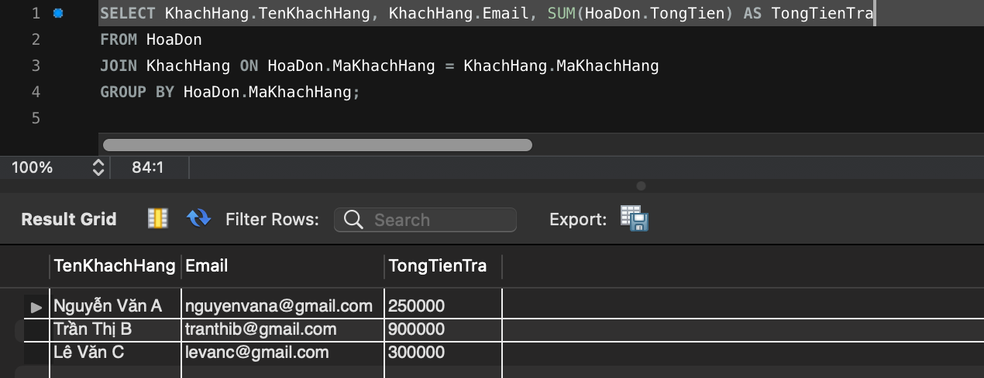
DATABASE - DB
TRA CỨU THÔNG TIN
Quay lại Trang Tổng Quan Về Đồ Án

Slide 22
DATABASE - DB
XÓA MỘT HÀNG
Xóa nhân viên tên Nguyễn D làm Nhân viên bán hàng
Trạng thái xử lý câu lệnh thành công
Quay lại Trang Tổng Quan Về Đồ Án

Slide 23
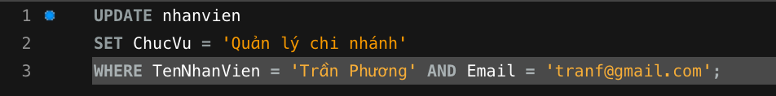

DATABASE - DB
CẬP NHẬT
Cập nhật nhân viên Trần Phương có email tranf@gmail.com lên làm Quản lý chi nhánh
Trạng thái xử lý câu lệnh thành công
Quay lại Trang Tổng Quan Về Đồ Án

Slide 24



DATABASE - DB
IV. TỔNG KẾT
Tool hỗ trợ:
MySQLWorkBench: hỗ trợ quản lý csdl MySQL
draw.io: hỗ trợ vẽ các lược đồ
Ngôn ngữ: MySQL
Quay lại Trang Tổng Quan Về Đồ Án

Slide 25



DATABASE - DB
Quay lại Trang Tổng Quan Về Đồ Án

